Slide 1
논리회로 설계 및 실험
4주차

Slide 2
4주차 목표
목표
조합회로와 순차회로의 차이에 대한 이해
Flip-flop의 동작과 상태에 대한 이해
Register의 이해와 구현

Slide 3
조합회로와 순차회로
조합회로
입력이 출력을 결정하는 회로
전구
조합회로의 응용 예
버튼 A
버튼 A를 누르고 있는 동안 전구에 불이 들어오는 회로

Slide 4
조합회로와 순차회로
순차회로
이전의 상태를 기억하여, 현재 입력과 이전 상태의 조합으로 출력(현재상태)이 결정되는 회로
즉, 이전 상태의 출력값이 현재 상태의 입력으로 들어오는 회로
전구
순차회로의 응용 예
버튼 A
전구가 꺼진 상태에서 버튼 A를 누르면 전구가 켜짐
전구가 켜진 상태에서 버튼 A를 누르면 전구가 꺼짐
이전 상태
현재 입력
출력(현재상태)

Slide 5
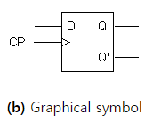
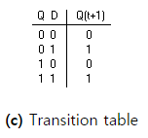
Flip-Flop
Flip-Flop
1bit의 정보를 저장할 수 있는 회로
순차회로의 기본 요소
D Flip-Flop의 동작 예 (with Positive edge)
입력 D
클럭 C
좌측 예시에서 보인 D Flip-Flop은
클럭의 상승엣지가 발생한 순간의 입력 D값을 캡쳐하여
다음 클럭의 상승엣지가 발생할 때 까지 저장함
출력 Q

Slide 6
Flip-Flop
클럭 동기식 Flip-Flop
둘 이상의 F/F이 하나의 입력 클럭으로 동시에 제어됨
클럭을 조절하여 특정 F/F에 값을 저장하기 힘듦
하나의 클럭으로 3개의 F/F을 제어

Slide 7
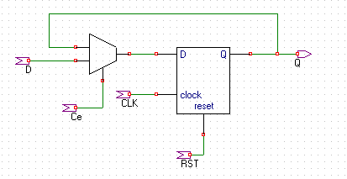
Flip-Flop
제어신호를 이용한 값의 저장
Mux의 입력신호 Ce를 이용하여 D F/F의 값을 저장(유지)하거나 초기화
Ce가 0이면 F/F은 현재 상태 유지
Ce가 1이면 F/F은 D의 값으로 초기화
이전 상태의 값이 현재 상태의 입력으로 들어감
PNULib의 제어신호가 있는 클럭동기식 D F/F 심벌
제어신호가 있는 클럭동기식 D F/F

Slide 8
Register
Register
N개의 F/F으로 이루어진 저장장치
디지털 시스템에서 기본적인 구성요소
Register에 저장된 데이터의 이동(Register Transfer)으로 시스템을 기술
D₃
Q₃
D₂
F/F
Q₂
D₁
Q₁
D₀
F/F
Q₀
F/F
Clock
F/F
Reset
4개의 F/F를 갖는
4bit Register의 심벌

Slide 9
Register
Shift Register
저장되어 있는 bit 데이터를 특정 방향으로 이동시키는 Register
IN
OUT
1
0
0
0

Slide 10
Register
Shift Register
저장되어 있는 bit 데이터를 특정 방향으로 이동시키는 Register
IN
OUT
0
1
0
0

Slide 11
Register
Shift Register
저장되어 있는 bit 데이터를 특정 방향으로 이동시키는 Register
IN
OUT
1
0
1
0

Slide 12
실습
플립플롭 동작 확인 및 4비트
레지스터와 시프트 레지스터 구현

